Slide 1


Трамвай. Большие проблемы – малых кривых
МАЙ / 2021
Портнов Владимир Павлович

Slide 2

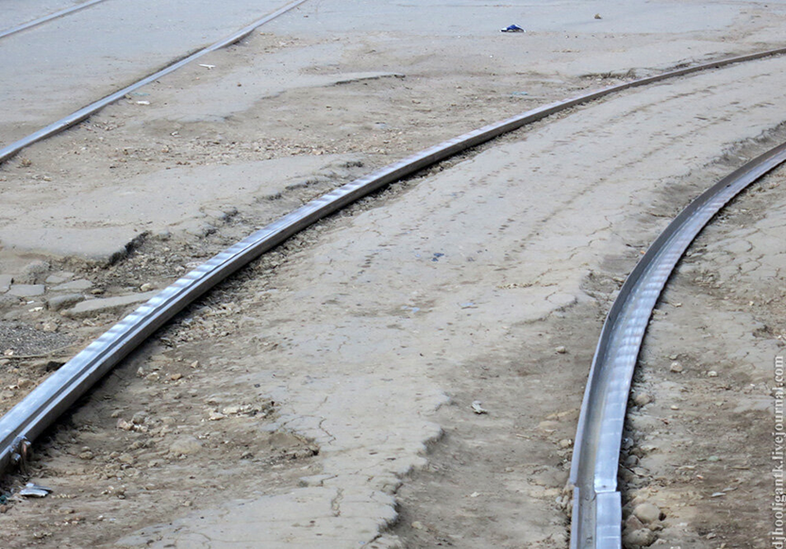
Вступление
Соотношение кривых малого радиуса (до 75 м) к прямым участкам, обычно находиться в пределах от 12,0 % до 22%
На сегодняшний день, содержащие в «ПТЭ трамвая» и Сводов Правил (СП 98, СП 84) базовые нормы для кривых – скорости прохождения кривых и возвышение наружного рельса, основываются на работах инженеров советского периода, основные издания:
Е.В. Овечников. Рельсовые пути трамваев и внутризаводских дорог. М.1968 г. МКХ РСФСР.
О.Н. Садиков. Трамвайные пути. Устройство, ремонт и содержание. М. 1976 г. Транспорт.
В.В. Хиценко. Скоростной трамвай. Л. 1976 г. Стройиздат.
И.С Ефремов, В.М. Кобозев, В.В. Шевченко. Технические средства городского электрического транспорта. М. 1985 г. Высшая школа.

Slide 3

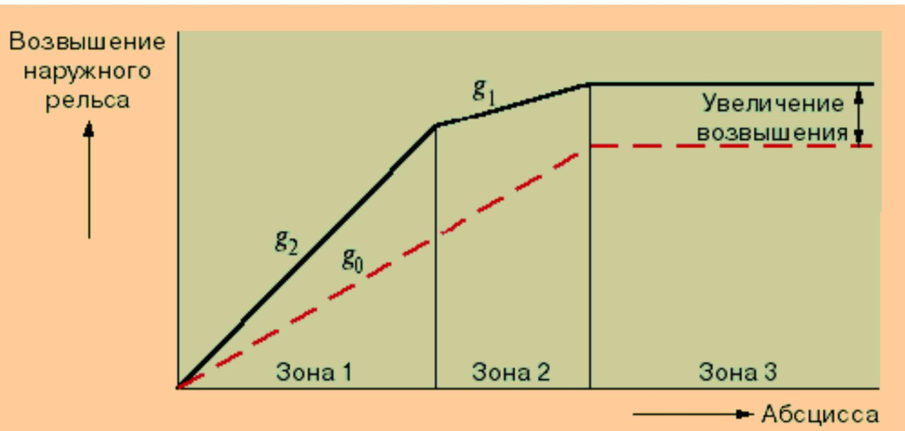
Немного о теории расчета трамвайных кривых
Возвышение наружного рельса в кривой
Компенсация излишнего давления от колесных пар на наружный рельс, в результате центробежного ускорения;
Компенсация сверхнормативного центробежного ускорения на пассажиров;
Компенсация от опрокидывания подвижного состава, в случае превышения некого лимита скорости трамвая;
Зоны 1 и 2 — переходная кривая;
Зона 3 — круговая кривая;
g 0 — постоянный градиент возвышения;
g 1 , g 2 — разные значения переменного градиента возвышения

Slide 4

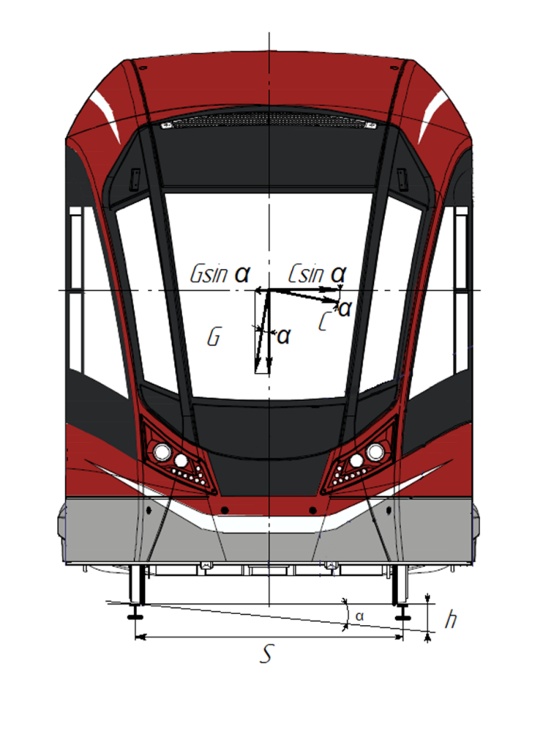
Возвышение наружного рельса в кривой
Компенсация излишнего давления от колесных пар на наружный рельс, в результате центробежного ускорения
Центробежная сила при движении трамвая массой m по кривой радиусом R со скоростью v будет определяться выражением:
J = mv2/R= Q/g= v2/R
Величина возвышения наружного рельса, определяется по формуле:
h = 12,5 v2/R; - для колеи 1524 мм.

Slide 5

От теории к практике, простыми словами
Устраиваемое возвышение в кривых работает только при соблюдении принятой скорости.
Данные превышения наружного рельса в кривых, устраиваются только для равномерной компенсации нагрузки от ПС (компенсацию от ускорения на пассажиров, рассмотрим позже).
Возвышение | Выводы:
При несоблюдении скоростного режима прохода ПС по кривой – происходит неравномерный износ рельсов обеих ниток (установка возвышение по нормам СП и несоблюдение скоростного режима, приносит не меньший вред, чем отсутствие возвышения!). | Устраивать возвышение в кривых по нормам ПТЭ не имеет практического смысла, без закрепления данных скоростного режима, по каждой кривой, в паспорте маршрута. Скоростной режим ПС, при прохождении кривых, должен быть закреплён в паспорте маршрута (п.4.1.1. – ПТЭ трамвая). Только, практически это на предприятиях ГЭТ не выполняется. Начальник Службы пути в разработке паспорта маршрута не участвует – п.4.1.1. и п. 4.1.8. ПТЭ трамвая. Предлагаем внести изменения в данный пункт ПТЭ. В Российской Федерации, кроме колеи 1524 мм, имеются города с шириной колеи 1435 и 1000 мм, предлагаем также включить в ПТЭ, аналогичные расчетные таблицы с возвышением наружного рельса.

Slide 6

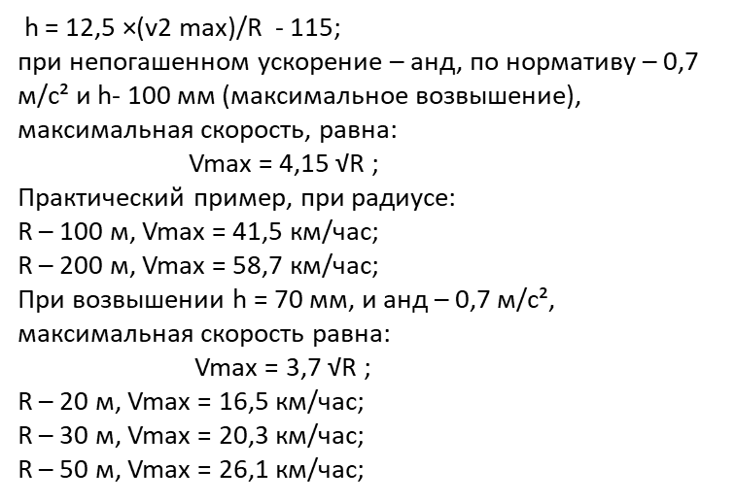
От теории к практике, простыми словами
Компенсация сверхнормативного центробежного ускорения на пассажиров
Выводы:
1. При радиусе R= 50 м в стрелочном переводе, скорость v = 25 км/час – уже не комфортна. Поэтому требования некоторых предприятий ГЭТ к стрелочным переводам на скорость 25 км/ч по боковому направлению – не совсем правомерно, при существующих нормах СП и ПТЭ.
2. При радиусе R = 30 м – скорость ограничена 20,3 км/час;
3. При радиусе R = 200 м и возвышении h = 100 мм – скорость максимальная – 58,7 км/час. Данная скорость возможна на линии скоростного трамвая и проектируется индивидуально.

Slide 7

От теории к практике, простыми словами
Компенсация от опрокидывания подвижного состава, в случае превышения некого лимита скорости трамвая (расчет критической скорости на опрокидывание)

Slide 8
Спасибо за внимание!

